Slide 1
Tcp, Udp
ALLPPT.com _ Free PowerPoint Templates, Diagrams and Charts

Slide 2
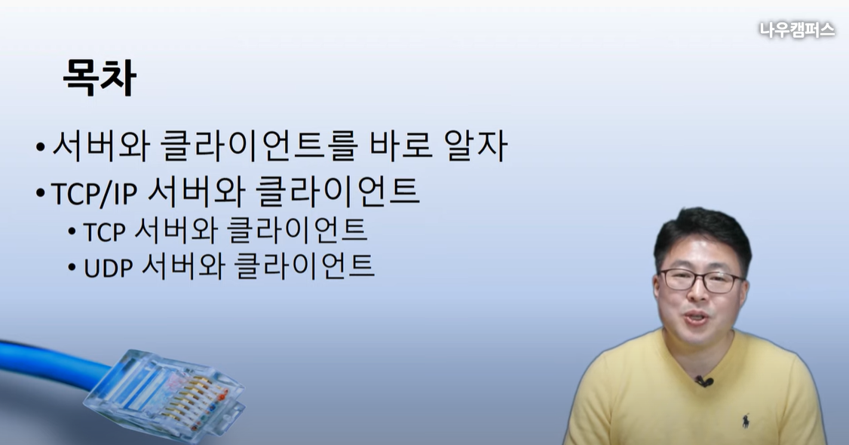
목차

Slide 3
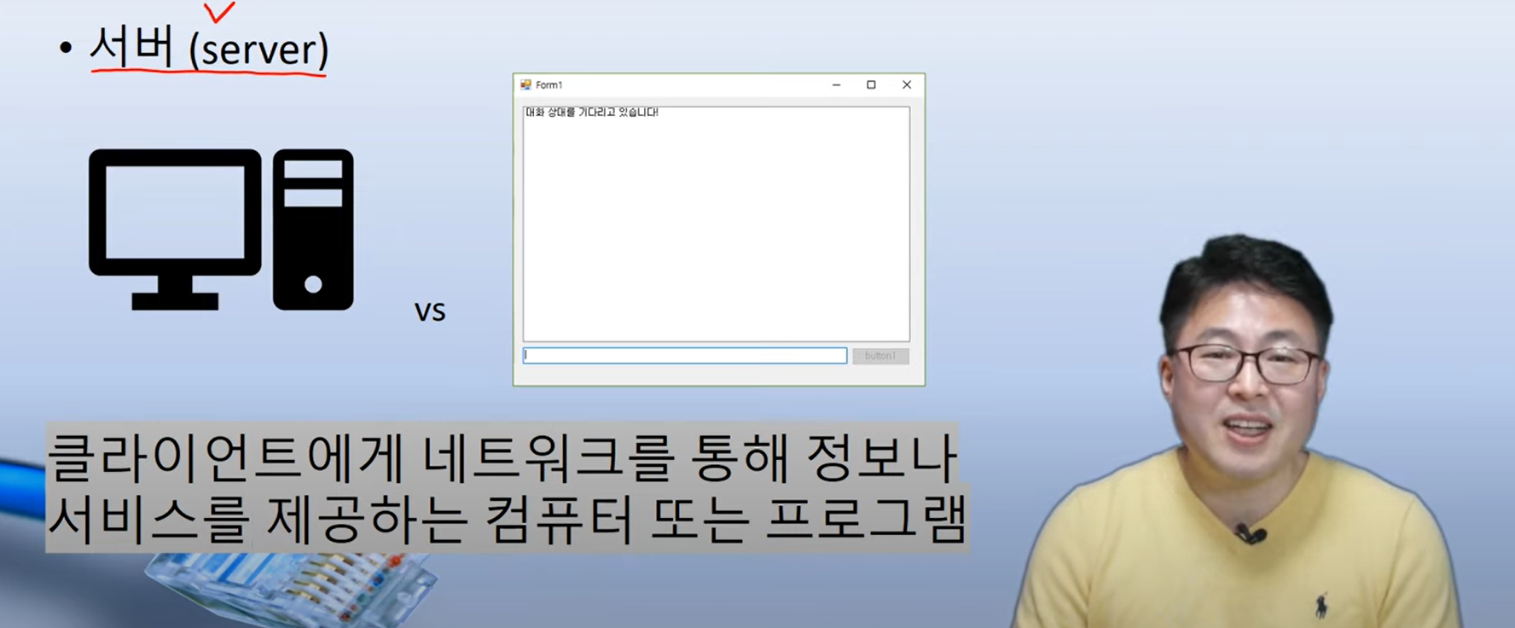
Server

Slide 4
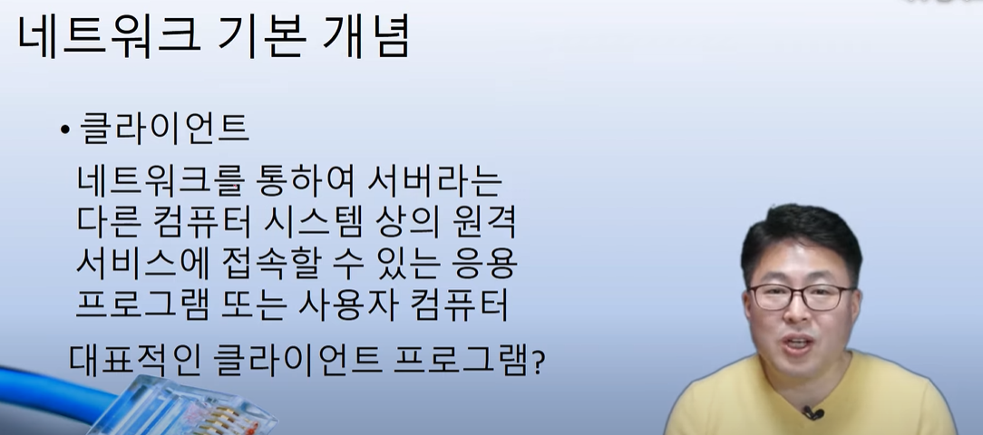
Client

Slide 5
IP 내용 적을 것

Slide 6
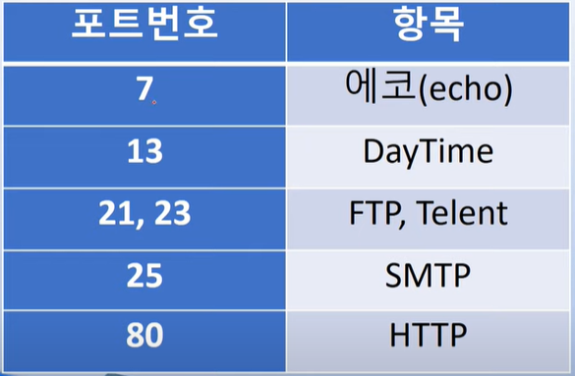
포트번호
포트번호
서버 내에서 구동되는 여러 개의 서비스를 구분하는 것

Slide 7
TCP

Slide 8
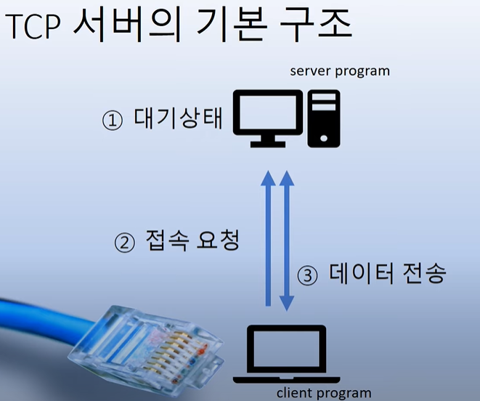
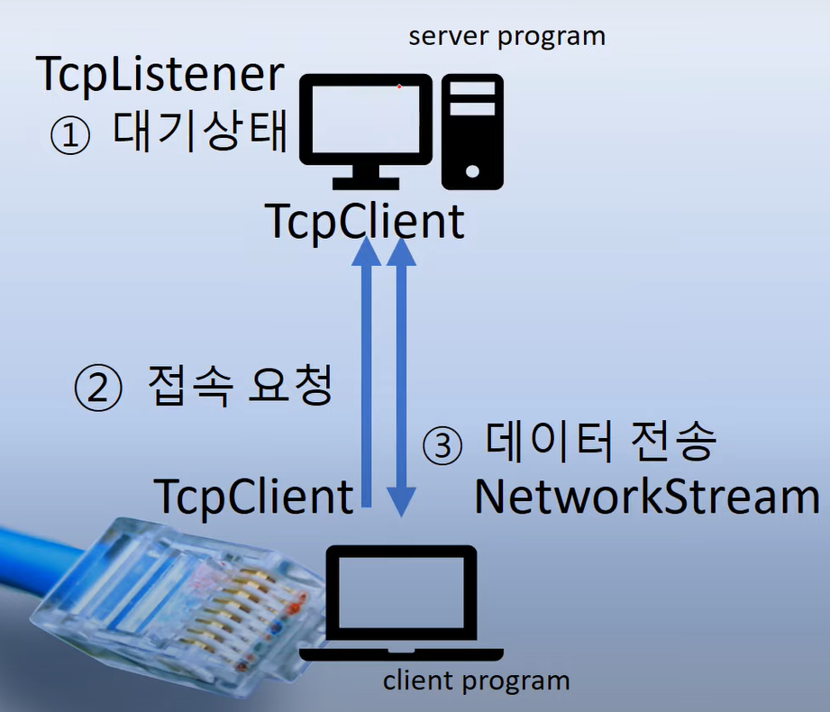
TCP 서버 기본 구조(1:1)

Slide 9
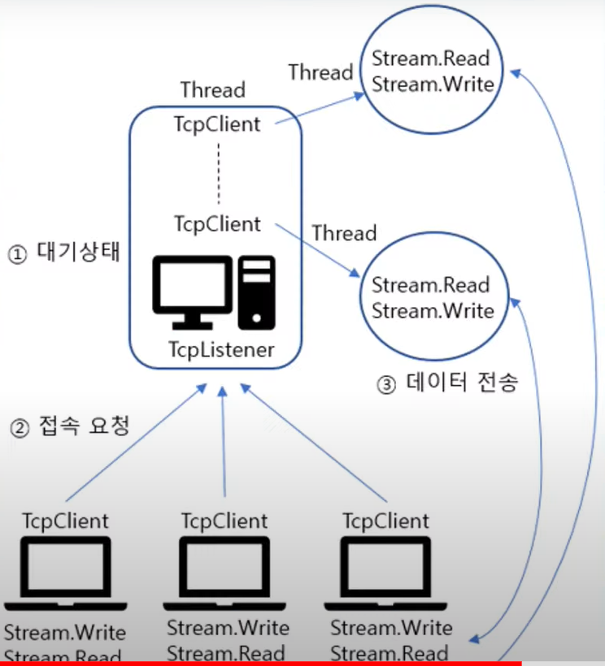
TCP 서버 기본 구조(1:N)
Thread
리스너는 클라이언트 요청을 받을 때 thread가 계속 돌아감
Stream.Read와 Stream.Write도 스레드로 한다.

Slide 10
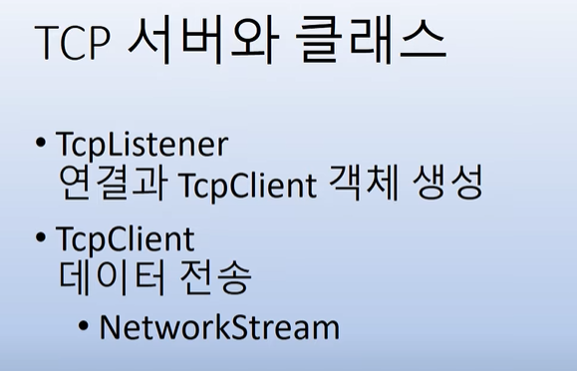
TCP 구조
TcpListener
접속된 클라이언트를 받을 준비(대기)
Client 영역과 data를 주고 받을 수 있는 객체를 생성(TcpClient)
Client 영역은 TcpClient만으로 접속하게 됨
Client tcpclient와
Server tcpclient 객체가 1:1로 대응(데이터 주고받음)
NetworkStream : 데이터를 보내거나 받는 서버 안에서 구현

Slide 11
UDP

Slide 12
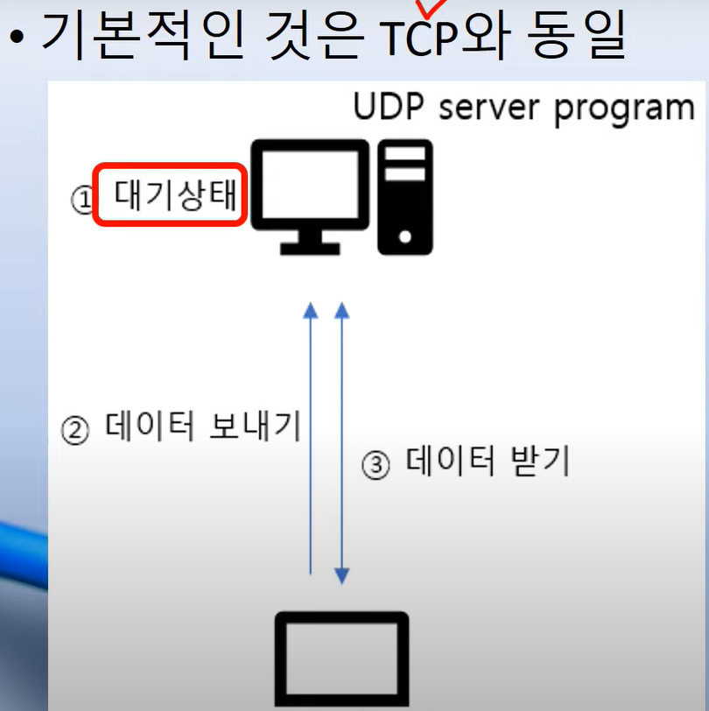
UDP 기본 구조
Client Program

Slide 13
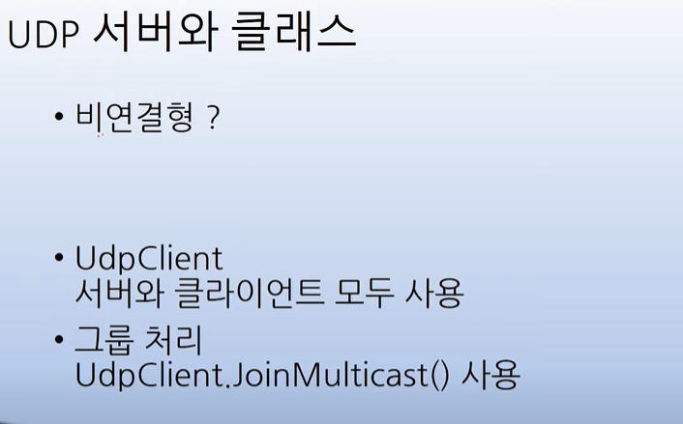
UDP 클래스
비연결형
Ip 주소와 port 번호를 알면 데이터 전송 가능. 즉 socket과 socket이 마주하는 것이 아닌 바로 데이터를 보낼 수 있게 해주는 것?? 이해안댐
Server
- udpClient
Client
- udpClient
UdpClient 하나 만으로 서버와 클라이언트 제어

Slide 14
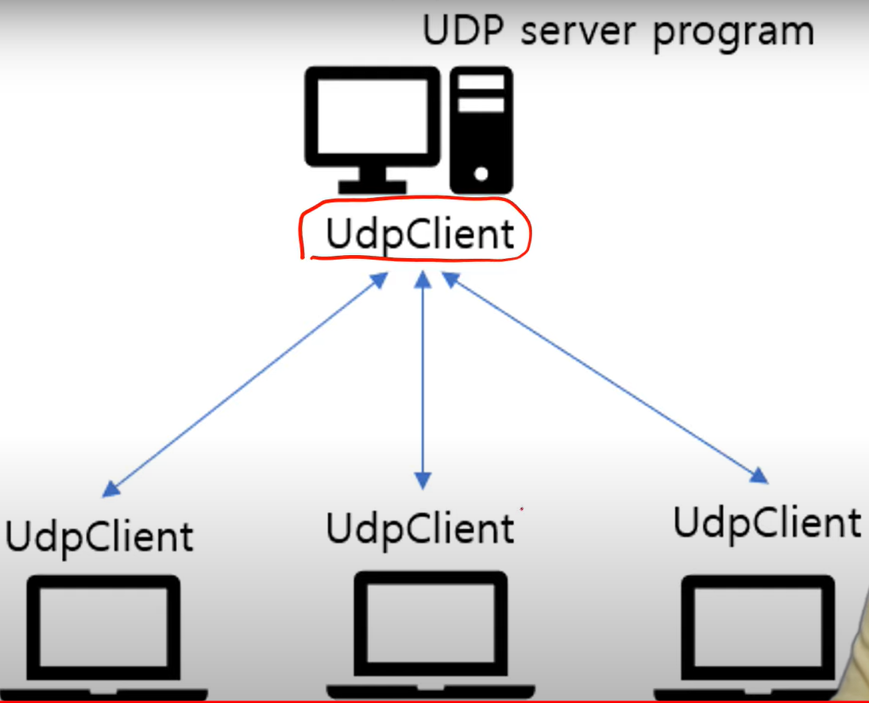
UDP 프로그램 구조

Slide 15
Network class

Slide 16
목차
네트워크 클래스 지도 보기
정보 클래스
연결 클래스
전송 클래스

Slide 17
네트워크 지도 보기

Slide 18
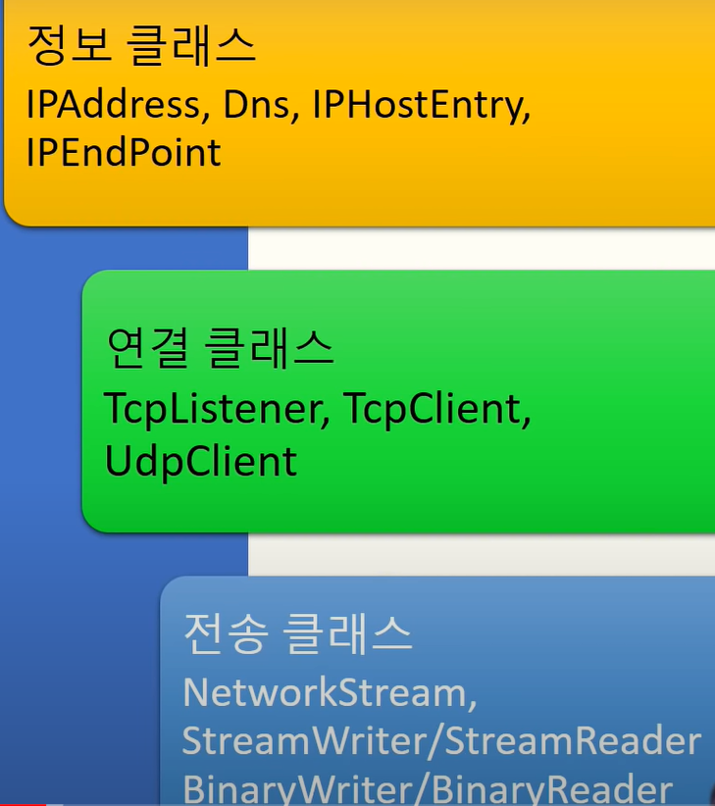
네트워크 클래스 지도 보기
서로 간의 정보를 알면
이를 연결한다.
Data 전송 송 / 수신

Slide 19
정보 클래스

Slide 20
정보 클래스 - IPAddress
(0 ~ 255)
- Ip 주소 형식 Ex) 127.0.0.1
- ip 주소의 실체(Long형 값)
IPAddress 역할
Ip <- -> long 형 변환
Public static IPAddress parse( string ipString) –> “127.0.0.1” ip 주소 설정
Public override string ToString()
-> 내부 저장된 ip 주소 반환

Slide 21
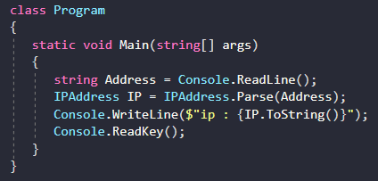
정보 클래스 - IPAddress

Slide 22
정보 클래스 - Dns
역할
도메인명과 ip 주소 관리
Ex) www.naver.com 192.168.219.113
Public static IPHostEntry GetHostEntry
( IPAddress address 또는 string hostNameOrAddress )
- overloading
Address의 ip 주소로 도메인명 검색하여 저장
Public static IPAddress[] GetHostAddresses
( string hostNameOrAddress )
도메인명으로 ip 주소 검색 및 저장

Slide 23
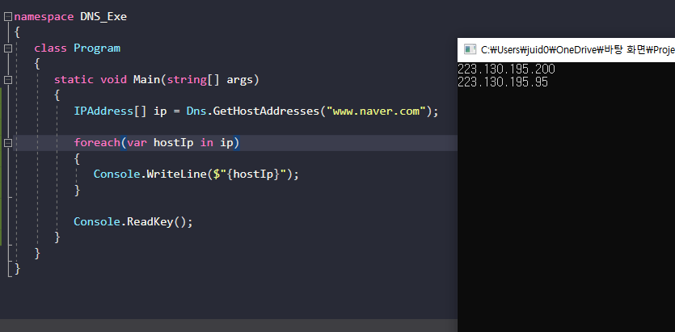
정보 클래스 - Dns
// ip는 해킹 당 할 경우를 대비해서
// 지속적으로 ip가 변경된다.
<Result>

Slide 24
정보 클래스 – IPHostEntry
역할(구조체 수준 class ??)
도메인명과 ip 주소를 저장하는 컨테이너
Dns와 연결하여 사용
IPHostEntry HostInfo = Dns.GetHostEntry(“www.naver.com”)
Public IPAddress[] AddressList { get; set; }
다수의 ip주소 저장 -> IPAddress
Public string HostName { get; set; }
호스트명을 설정 또는 얻기

Slide 25
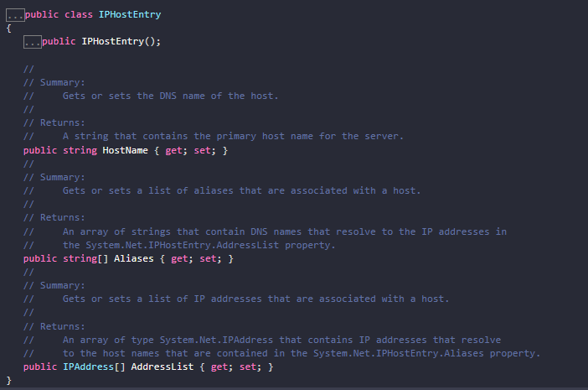
정보 클래스 – IPHostEntry

Slide 26
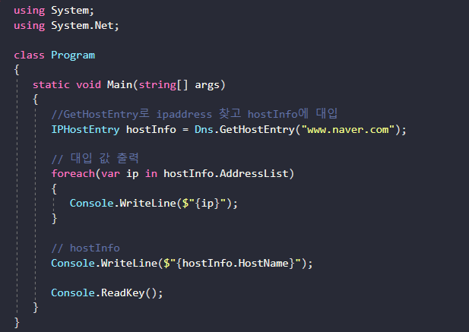
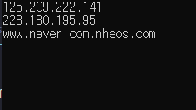
정보 클래스 – IPHostEntry
<Result>
구체화

Slide 27
정보 클래스 – IPEndPoint
역할(구조체 수준 class ??)
목적지 ip 주소와 포트 번호를 저장
Ex) 동일 client 단에 프로그램 두 개가 사용 시 server에서 다른 service를 받고자 할 때 동일한 ip 주소에 service를 받을 port 번호를 매김으로 원하는 정보 받음
Ip 주소와 port 번호 설정
Public IPEndPoint( long address, int port )
Public IPEndPoint( IPAddress address, int port )
Address 속성
Public IPAddress Address { get; set; }
목적지 ip 주소 설정
Port 속성
Public int Port { get; set; }

Slide 28
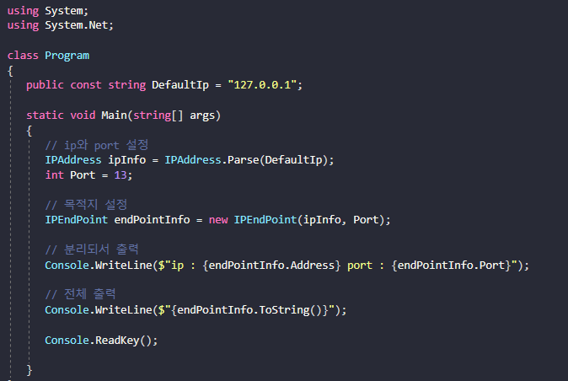
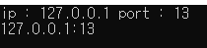
정보 클래스 – IPEndPoint
<Result>

Slide 29
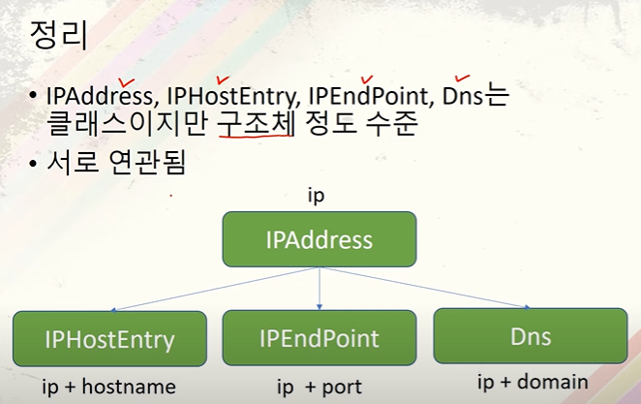
정보 클래스 – END

Slide 30
연결 클래스

Slide 31
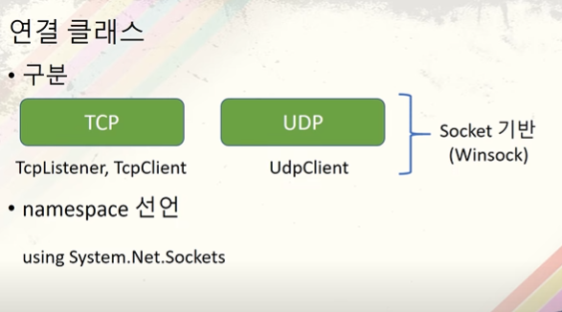
연결 클래스 – 정의
TcpListener, TcpClient, UdpClient
TCP
- TcpListener는 서버에만 국한되서 사용
- TcpClient 서버와 클라이언트 둘 다 관여
UDP
- UdpClient 서버와 클라이언트 둘 다 관여

Slide 32
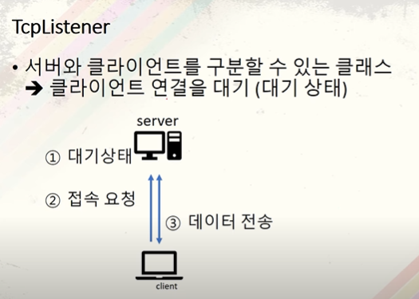
연결 클래스 - TCP
TcpListener
대기 상태로 만들어 놓는 것이 가장 중요 – 수동적,요청에만 대응

Slide 33
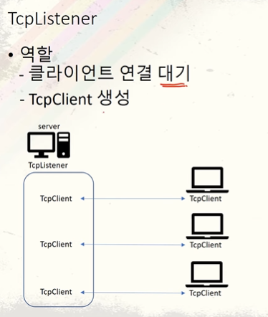
연결 클래스 - TCP
TcpListener
Client 단에서 Server로 데이터 요청
-> 동일한 클래스 생성
-> 생성은 tcplistener가 생성해 줌 → 생성된 동일 클래스가 연결
TcpClient 클래스는 TcpListener에 속해 있음

Slide 34
연결 클래스 - TcpListener
생성자
서버 ip 주소와 포트 번호 설정
Public TcpListener( IPAddress localaddr , int port )
Public TcpListener( IPEndPoint localEP )

Slide 35
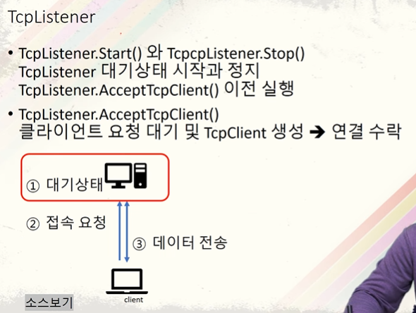
연결 클래스 - TcpListener
<대기상태>
TcpListener.Start : 대기 동작 시작
TcpListener.Stop : 동작 정지
TcpListener.AcceptTcpClient :
클라이언트 요청 대기 및 TcpClient 생성(연결 수락해주는 메소드)

Slide 36
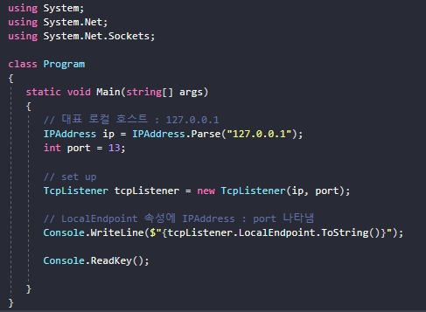
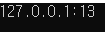
연결 클래스 – TcpListener 추출
<Result>

Slide 37
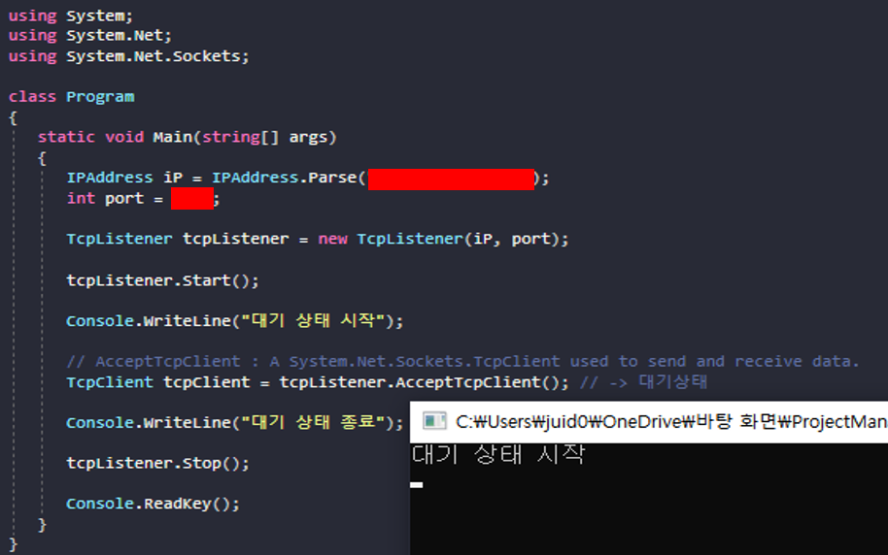
연결 클래스 - AcceptTcpClient
<Result>
tcpListener.AcceptTcpClient에서 대기하기 때문에 다음 코드로 넘어 안 넘어감 -> 클라이언트 단에서 요청 들어올 시 넘어감

Slide 38
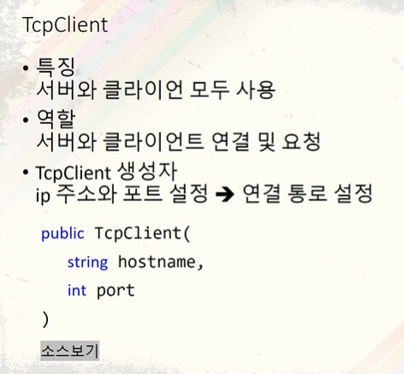
연결 클래스 - TcpClient
hostname – 도메인명, ip 주소
프로그래머 입장에서는 도메인명보다는 ip주소로 판단

Slide 39
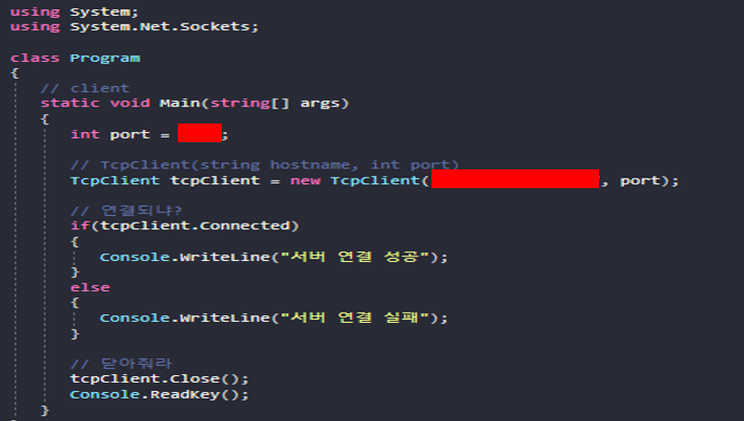
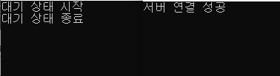
연결 클래스 - TcpClient
<37쪽 코드와 연결>

Slide 40
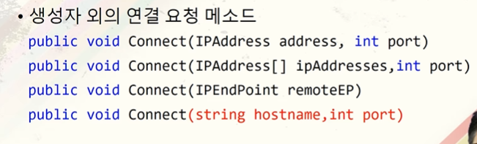
연결 클래스 - TcpClient
메소드 역할 : TcpClient 생성자에서 주소나 포트가 지정되어도 connect로 변경 가능

Slide 41
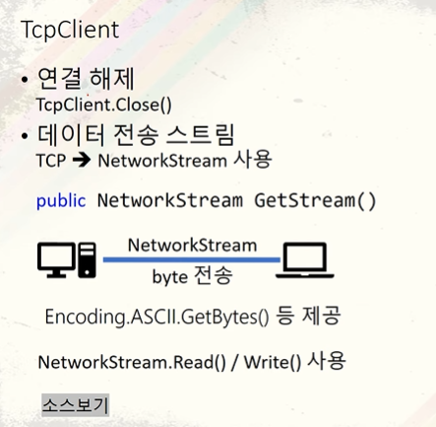
연결 클래스 - TcpClient
데이터 전송 스트림
Networkstream : 인터넷 망을 통해서 데이터를 싣는 트럭이 목적지까지 배달하는 역할

Slide 42
연결 클래스 – TcpClient(쌍방향)
NetworkStream
Server
Client
TcpClient
TcpClient
단위 : Byte
Byte 변환
Data
Byte
Encoding.ASCII.GetBytes

Slide 43
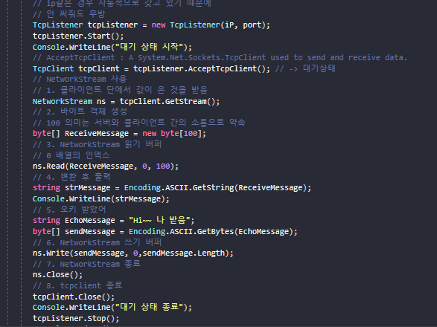
연결 클래스 – Sample Server

Slide 44
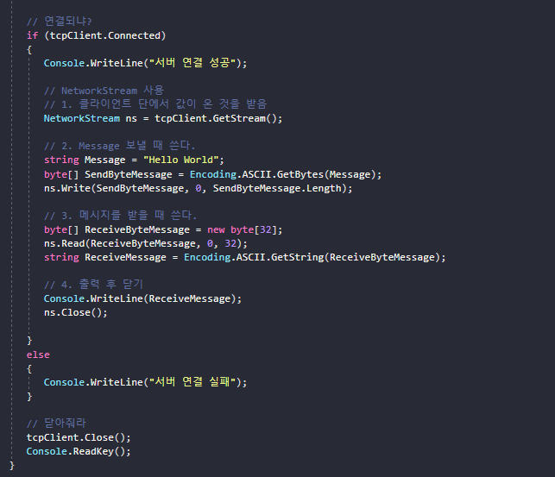
연결 클래스 – Sample Client

Slide 45
전송 클래스

Slide 46
전송 클래스
1. NetworkStream,
2. StreamReader/StreamWriter,
3. BinaryReader/BinaryWriter

Slide 47
전송 클래스 - NetworkStream
역할
TCP 연결에서 데이터 송수신 스트림
스트림에 데이터 쓰기
Public Override void Write(byte[] buffer, int offset, int size)
Buffer : 모든 데이터는 바이트 단위
Offset : 이 배열에서 어디서부터 시작할 거냐(index)
Size : 배열의 크기

Slide 48
전송 클래스 - NetworkStream
역할
스트림에 데이터 읽기
Public Override void Read(byte[] buffer, int offset, int size)
Buffer : 모든 데이터는 바이트 단위
Offset : 이 배열에서 어디서부터 시작할 거냐(index)
Size : 배열의 크기
리턴값 : 읽은 바이트 수, 리턴 값이 0이면 읽을 데이터가 없음

Slide 49
전송 클래스 - NetworkStream
NetworkStream.CanRead
NetworkStream.CanWrite
스트림에 데이터 읽고 쓸 수 있는 지 확인
Public Override bool CanRead { get; }
Public Override bool CanWrite { get; }
리턴값 : true, false

Slide 50
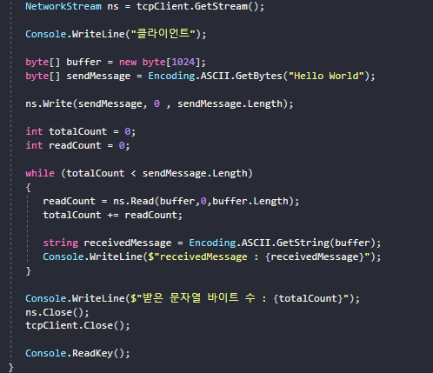
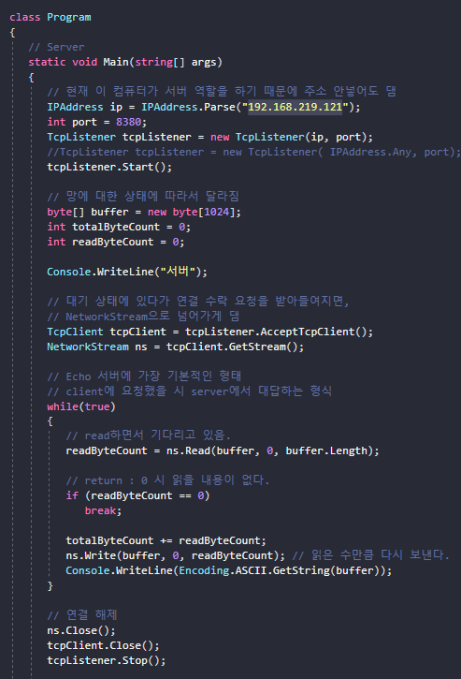
전송 클래스 - NetworkStream
Client
Server

Slide 51
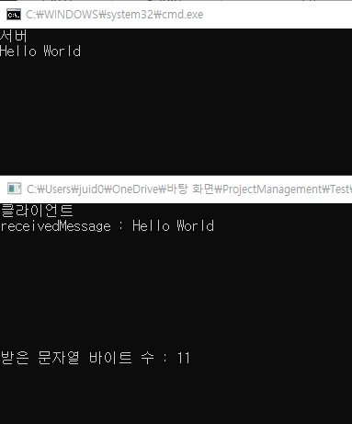
전송 클래스 - NetworkStream
p.50 <Result>

Slide 52
전송 클래스 - StreamWriter
역할
문자열의 끝에 종결자(‘\n’, ‘\r\n’, ‘\r’)를 붙여 쓰기
StreamWriter 생성자 스트림 설정
Public StreamWriter(Stream stream)
NetworkStream로 set up을 할 것입니다.

Slide 53
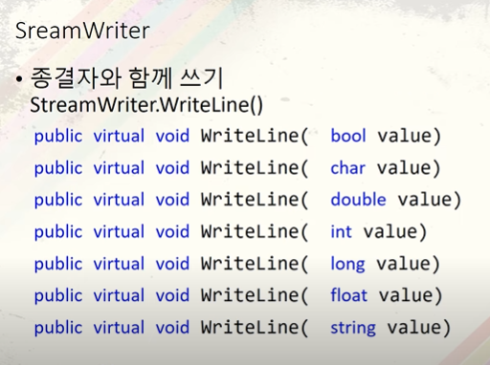
전송 클래스 - StreamWriter

Slide 54
전송 클래스 - StreamWriter
StreamWriter 해제
StreamWriter.Close()
NetworkStream ns = tcpClient.GetStream();
Using(StreamWriter sw = new StreamWriter(ns))
{
………………
}

Slide 55
전송 클래스 - StreamReader
역할
StreamWriter에서 전달하는 문자열을 종결자 단위로 읽기
생성자 스트림 설정
Public StreamReader( Stream stream )
NetworkStream ns = tcpClient.GetStream();
Using(StreamReader sr = new StreamReader(ns))
{
………………
}

Slide 56
전송 클래스 - StreamReader
역할
StreamReader.ReadLine()
Public override string ReadLine()
리턴값 = null이면 읽을 것이 없음을 뜻함

Slide 57
전송 클래스 - StreamReader
- StreamReader 해제
- StreamReader.Close()
-> using 문 사용

Slide 58
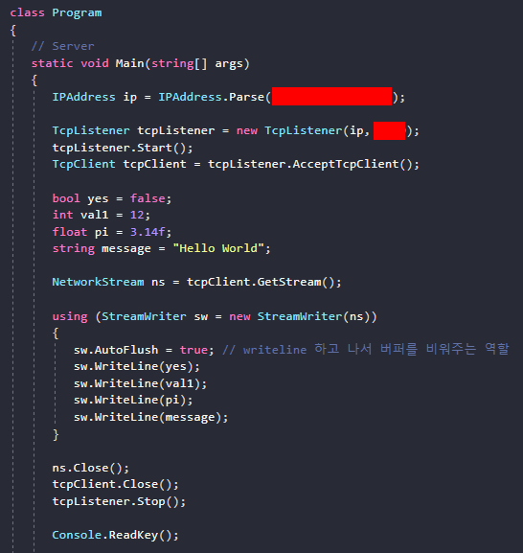
전송 클래스 - StreamWriter
Server

Slide 59
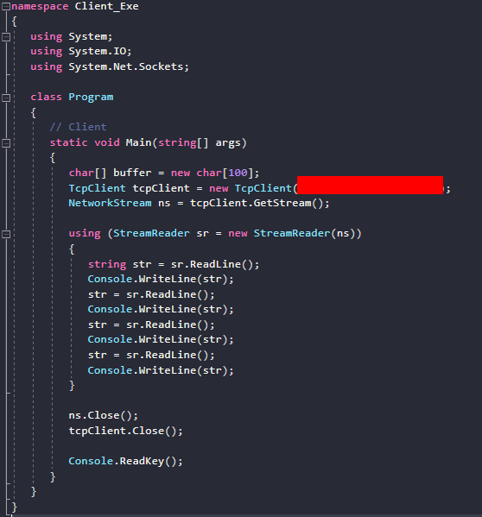
전송 클래스 - StreamReader
Client

Slide 60
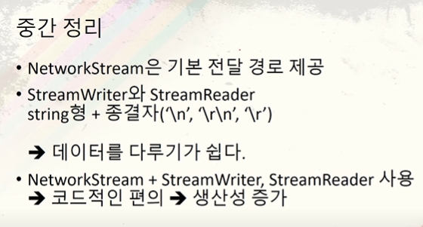
전송 클래스 - StreamReader

Slide 61
전송 클래스 – Stream 입출력
이진 파일 : BinaryWriter, BinaryReader
텍스트 파일 : StreamReader, StreamWriter
공통점
0과 1로 된 데이터로 구성
차이점
임의의 데이터형 해석 -> 이진
1바이트 단위형 해석 -> 일반

Slide 62
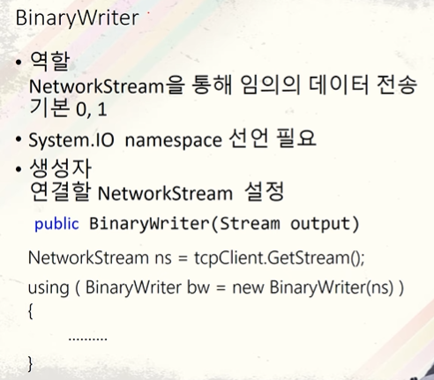
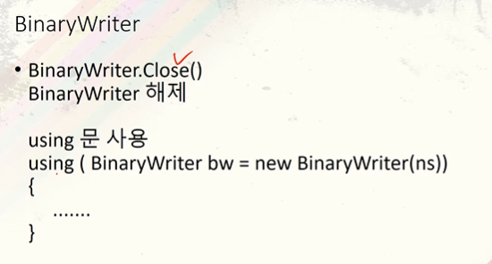
전송 클래스 - BinaryWriter

Slide 63
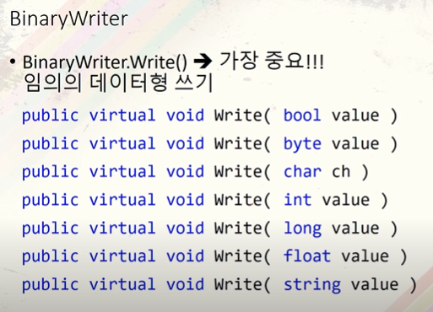
전송 클래스 - BinaryWriter

Slide 64
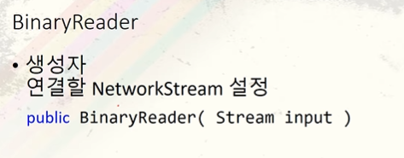
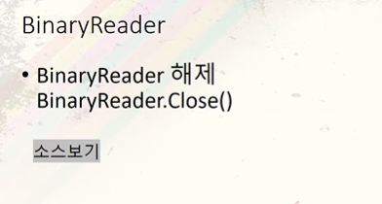
전송 클래스 - BinaryReader

Slide 65
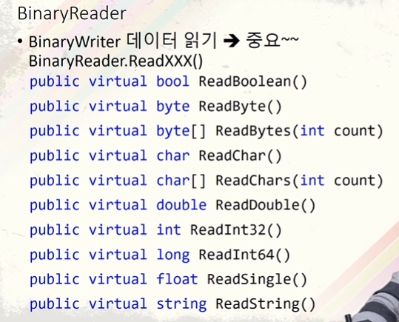
전송 클래스 - BinaryReader

Slide 66
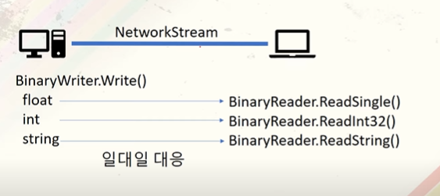
전송 클래스 - BinaryReader
서버 단에서 각 자료형을 보낼 시 그에 맞는 BinaryReader 메서드 사용

Slide 67
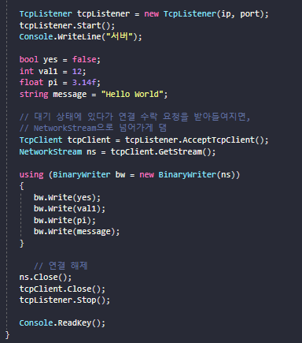
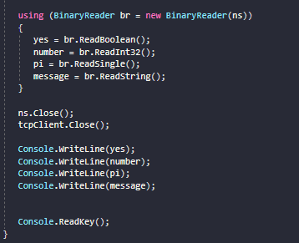
전송 클래스 - BinaryReader
sample 로직 설명 : 서버 내 value를 client로 보내서 출력
서버
클라이언트

Slide 68

전송 클래스 - BinaryReader
p.67 Result

Slide 69

데이터 변환 클래스와 메서드

